Slide 1


LAPORAN KERJA PRAKTEK SISTEM INFORMASI PENJUALAN EKSPEDISI PT JAWA PRATAMA MANDIRI BERBASIS WEB Adi Wielijarni 1461505089

Slide 2

PENJELASAN CV ALAM RAYA SEBAR BAROKAH
CV ALAM RAYA SEBAR BAROKAH adalah sebuah perusahaan yang bergerak dibidang software development dan konsultan Bussiness Syariah. Perusahaan ini berdiri pada tahun 2001 dengan nama CV SURYA TEKNOLOGI INFORMASI dan berubah menjadi seperti sekarang. Visi memajukan dan mendukung perusahaan lokal secara nyata di terapkan dengan cara mewajibkan seluruh karyawan memakai produk lokal dan berpatisipasi dalam menangani masalah finansial perusahaan. Saat ini CV ALAM RAYA SEBAR BAROKAH memiliki dua team yang terdiri dari System Analyst dan Programmer yang siap menjawab kebutuhan perusahaan.

Slide 3

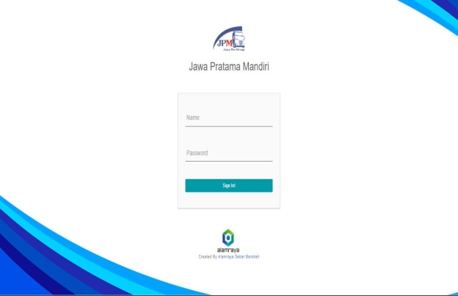
SISTEM INFORMASI PENJUALAN EKSPEDISI PT JAWA PRATAMA MANDIRI
Sistem informasi ini dibuat berdasarkan permintaan klien PT JAWA PRATAMA MANDIRI yang sebenarnya klien sudah memiliki sistem informasi sendiri. Tetapi sistem informasi yang ada tidak menunjang kebutuhan perusahaan yang mana semakin berkembang. Oleh karena itu klien meminta untuk pembaruan sistem informasi yang di amanahkan kepada CV ALAM RAYA SEBAR BAROKAH sebagai pemenang tender.

Slide 4
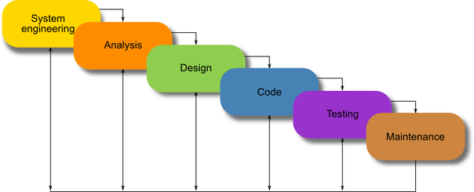
Model Analisis Flowchart
Model diatas menggunakan model waterfall. Model waterfall digunakan karena model ini menerapkan pendekatan SDLC (Sequencial Development Life Cycle) yang mana dalam prosesnya mengembangkan atau merubah suatu sistem perangkat lunak dengan menggunakan model-model dan metodologi yang digunakan oleh pengembang sebelumnya

Slide 5
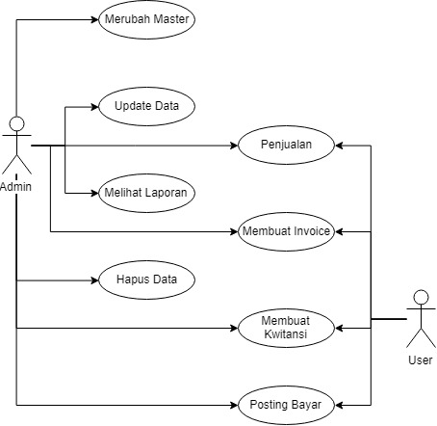
Use Case Diagram
Diagram diatas dibuat untuk mengetahui kebutuhan aktor – aktor pada aplikasi sistem informasi ini. Terdapat dua aktor, yaitu admin dan user (kasir).

Slide 6
Skema/Flowchart User
Start
Login
Skema disamping dijelaskan bahwa user hanya dapat melakukan proses yang berhubungan dengan penjualan.
Proses Penjualan
End

Slide 7
Skema/Flowchart Admin
Start
Login
Merubah master, Update data penjualan, menghapus data penjualan, melihat laporan penjualan
Pada skema disamping menyimpulkan bahwa admin dapat melakukan segala hal terhadap data yang dibuat oleh user dan juga dapat melakukan hal yang sama dengan user.
Proses Penjualan
End

Slide 8

Bisnis Proses Sistem

Slide 9
Tahapan Bisnis Proses
Delivery Order
Invoice
Kwitansi
Posting Bayar

Slide 10
T E R I M A K A S I H JULI 2018

